Slide 1
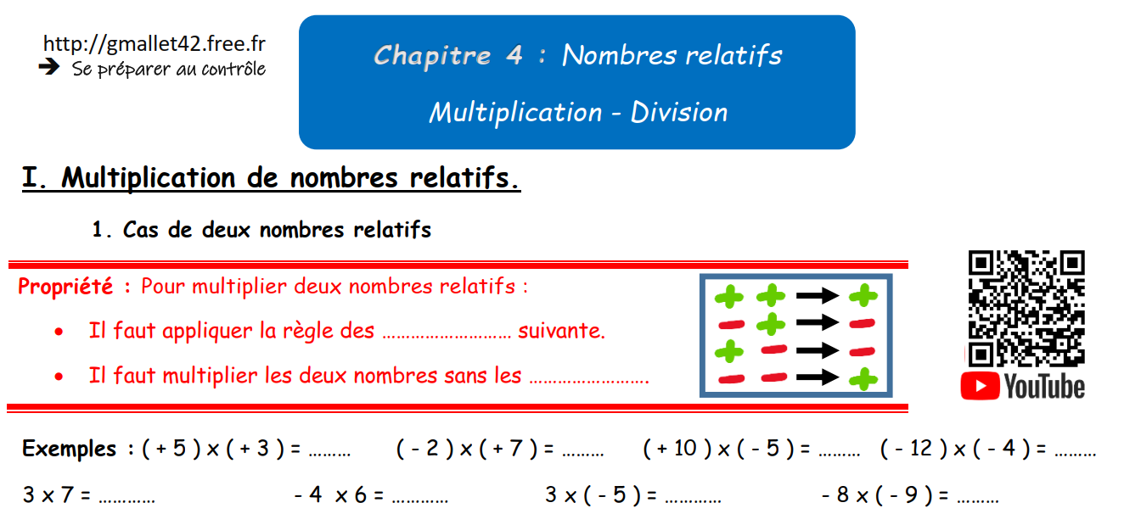
signes
signes
15
-14
-50
48
21
-24
-15
72

Slide 2
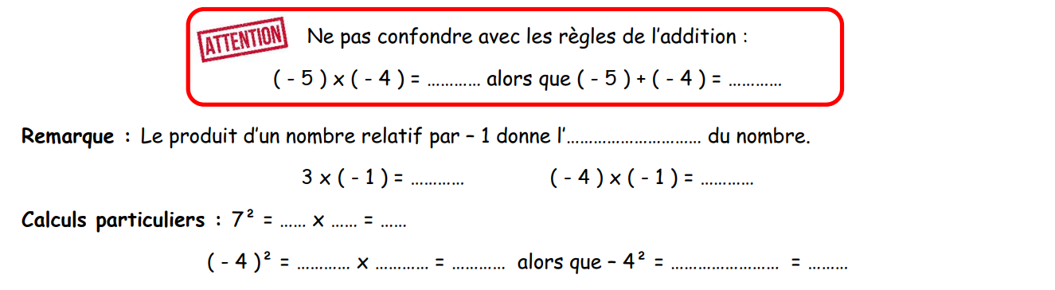
20
-9
opposé
-3
4
7
7
49
(-4)
(-4)
16
-
4 x 4
-16

Slide 3
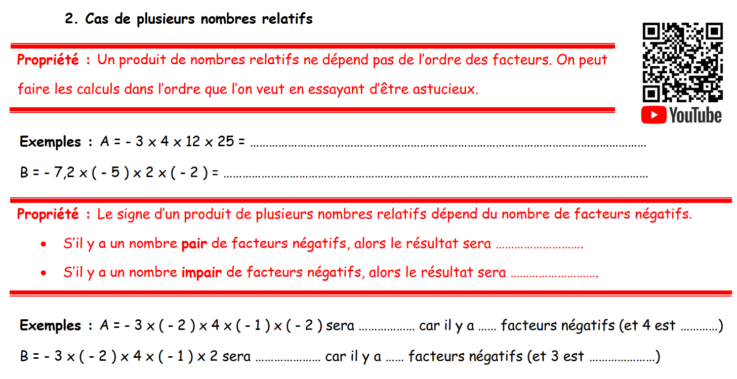
- 3 x 12 x 4 x 25
= - 36 x 100
= - 3 600
- 7,2 x 2 x ( - 5 ) x ( - 2 )
= - 14,4 x 10
= - 144
positif.
négatif.
positif
4
pair
négatif
3
impair

Slide 4
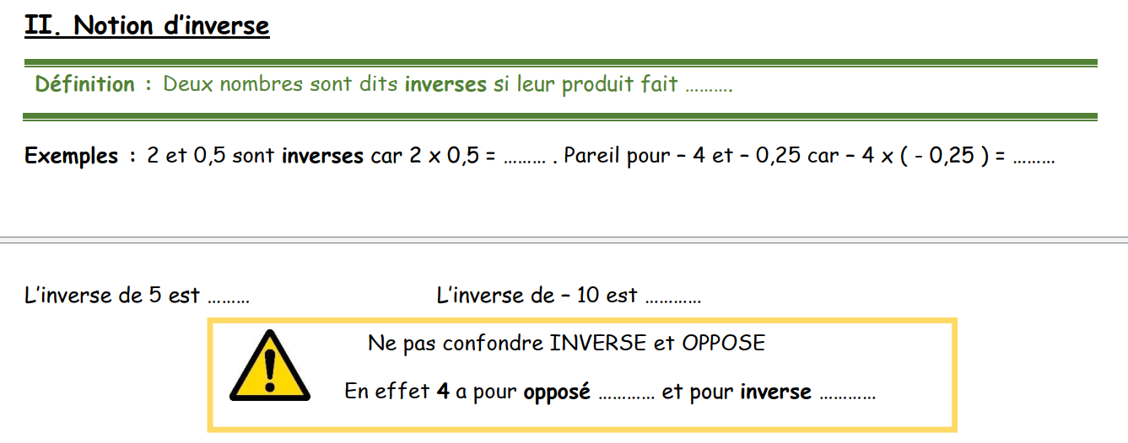
1
1
1
0,2
-0,1
-4
0,25

Slide 5
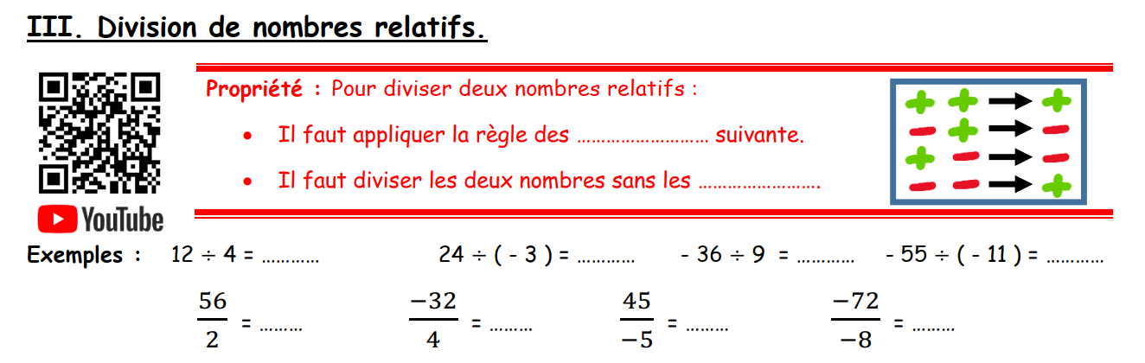
signes
signes
3
- 8
- 4
5
28
- 8
- 9
9

Slide 6
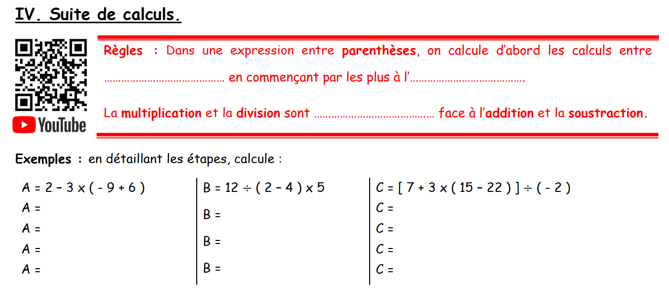
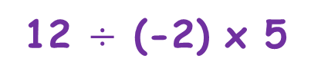
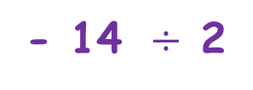
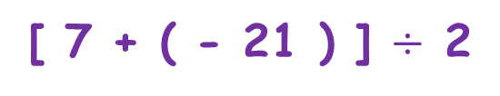
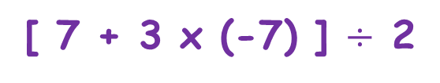
parenthèses
intérieur
prioritaires
2 – 3 x ( - 3 )
12 $÷$ (-2) x 5
[ 7 + 3 x (-7) ] $÷$ 2
2 – ( - 9 )
[ 7 + ( - 21 ) ] $÷$ 2
- 6 x 5
2 + 11
- 14 $÷$ 2
13
- 30
- 7

Slide 7
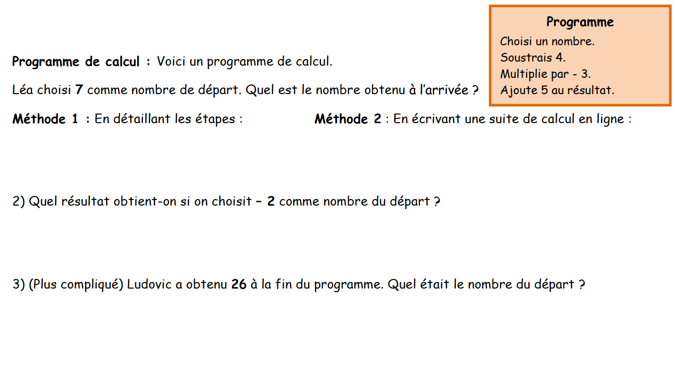
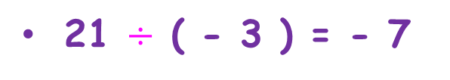
( 7 – 4 ) x ( - 3 ) + 5
7
3 x ( - 3 ) = - 9
= 3 x ( - 3) + 5
7 – 4 = 3
- 9 + 5 = - 4
= - 9 + 5
= - 4
( - 2 – 4 ) x ( - 3 ) + 5
- 2
- 6 x ( - 3 ) = 18
= - 6 x ( - 3) + 5
- 2 – 4 = - 6
18 + 5 = 23
= 18 + 5
= 23
On procède à l’envers :
26 – 5 = 21
21 $÷$ ( - 3 ) = - 7
- 7 + 4 = - 3

